Slide 1
JSP
JSP 게시판

Slide 2
이번 시간에 공부할 것
게시판 작성
페이지네이션 없는 간단한 버전을 먼저 만들고, 이어서 페이지네이션 기능을 추가
학습내용
개발 환경 설치 : 이미 설치한 경우 skip
게시판 프로그램 구성
준비 작업 : DB 준비, HTML 템플릿 준비
게시판 만들기 : 게시글 리스트, 새 글쓰기, 글 내용 보기, 글 수정, 글 삭제

Slide 3
0. 개발 환경 설치
E-class 학습방에, 참고할 PPT들을 같이 올려 두었음
Tomcat 설치 (1장)
Tomcat 9 버전을 다운로드 받아 압축 파일 해제만 하면 됨
Eclipse 설치 (3장)
2020-12 버전을 다운로드 받아 압축 파일 해제
실행 전 eclipse.ini 수정 : 사용자 홈 폴더 변경
실행 후 UTF-8 설정
MariaDB 설치 (5장)
설치 파일을 다운로드 받아 실행
설치 중 중요 : 서버의 문자셋 UTF-8 체크, 서비스명 변경, 포트번호 3308로 변경
일반 사용자 계정 생성
Java Connector도 다운로드 받아 준비해 둠

Slide 4
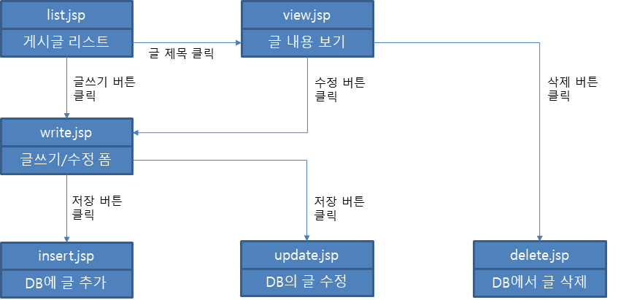
1. 게시판 프로그램 구성
게시판 프로그램 구성

Slide 5
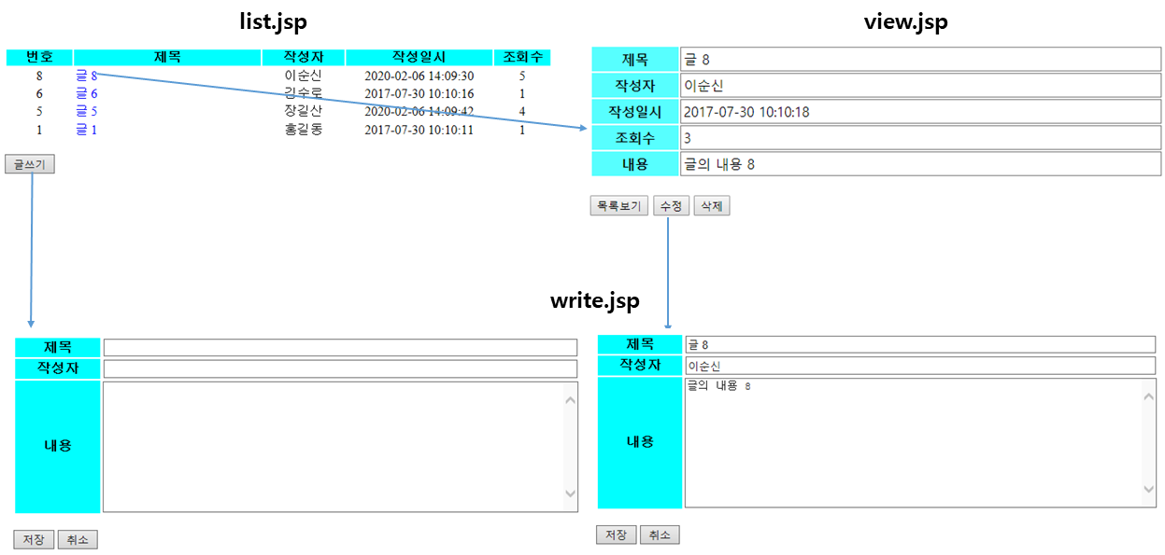
1. 게시판 프로그램 구성
게시판 프로그램 화면 흐름
delete.jsp
insert.jsp
update.jsp

Slide 6
1. 게시판 프로그램 구성
게시판을 구성하는 JSP 파일들과 각각의 역할
board 폴더를 따로 만들어 작업
구분 | 파일명 | 역할
직접 화면에 출력하는 프로그램 | list.jsp | 등록된 글들의 리스트를 보여줌.
 | view.jsp | 하나의 글 내용을 보여줌.
 | write.jsp | 글쓰기 또는 수정 양식.
독자적인 화면 출력이 없는 프로그램 | insert.jsp | write.jsp에 입력된 글을 데이터베이스에 추가.
 | update.jsp | write.jsp에 입력된 글을 데이터베이스에 업데이트.
 | delete.jsp | 하나의 글을 데이터베이스에서 삭제.

Slide 7
2. DB 준비
테이블 및 샘플 데이터 생성
[예제 9-2] 게시판 테이블 및 샘플 데이터 생성 (board.sql)
1: create table board (
2: num int auto_increment primary key,
3: writer varchar(20),
4: title varchar(60),
5: content text,
6: regtime varchar(20),
7: hits int
8: );
9:
10: insert into board values
11: (1, '홍길동', '글 1', '글의 내용 1', '2017-07-30 10:10:11', 0),
12: (2, '이순신', '글 2', '글의 내용 2', '2017-07-30 10:10:12', 0),
13: (3, '강감찬', '글 3', '글의 내용 3', '2017-07-30 10:10:13', 0),
14: (4, '김수로', '글 4', '글의 내용 4', '2017-07-30 10:10:14', 0),
15: (5, '장길산', '글 5', '글의 내용 5', '2017-07-30 10:10:15', 0),
16: (6, '김수로', '글 6', '글의 내용 6', '2017-07-30 10:10:16', 0),
17: (7, '홍길동', '글 7', '글의 내용 7', '2017-07-30 10:10:17', 0),
18: (8, '이순신', '글 8', '글의 내용 8', '2017-07-30 10:10:18', 0);

Slide 8
3. 프로젝트 생성
새 프로젝트 생성 : Dynamic Web Project
Java Connector를 프로젝트에 포함시킴

Slide 9
4. HTML 템플릿 준비
HTML 템플릿 3개 준비 : 게시글 리스트, 글 내용 보기, 글쓰기
[예제 9-3] 게시글 리스트 화면 (list.jsp)
1: <%@ page language="java" contentType="text/html; charset=UTF-8"
2: pageEncoding="UTF-8"%>
3:
4: <!DOCTYPE html>
5: <html>
6: <head>
7: <meta charset="UTF-8">
8: <style>
9: table { width:680px; text-align:center; }
10: th { background-color:cyan; }
11:
12: .num { width: 80px; }
13: .title { width:230px; }
14: .writer { width:100px; }
15: .regtime { width:180px; }
16:

Slide 10
4. HTML 템플릿 준비
17: a:link { text-decoration:none; color:blue; }
18: a:visited { text-decoration:none; color:gray; }
19: a:hover { text-decoration:none; color:red; }
20: </style>
21: </head>
22: <body>
23:
24: <table>
25: <tr>
26: <th class="num" >번호 </th>
27: <th class="title" >제목 </th>
28: <th class="writer" >작성자 </th>
29: <th class="regtime">작성일시</th>
30: <th >조회수 </th>
31: </tr>
32: <tr>
33: <td>3</td>
34: <td style="text-align:left;">
35: <a href="view.jsp?num=3">글 제목 3</a>
36: </td>

Slide 11
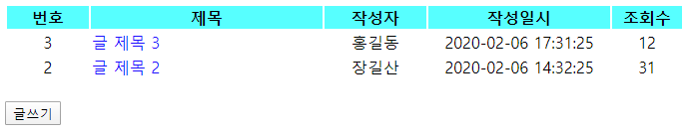
4. HTML 템플릿 준비
37: <td>홍길동</td>
38: <td>2020-02-06 17:31:25</td>
39: <td>12</td>
40: </tr>
41: <tr>
42: <td>2</td>
43: <td style="text-align:left;">
44: <a href="view.jsp?num=3">글 제목 2</a>
45: </td>
46: <td>장길산</td>
47: <td>2020-02-06 14:32:25</td>
48: <td>31</td>
49: </tr>
50: </table>
51:
52: <br>
53: <input type="button" value="글쓰기" onclick="location.href='write.jsp'">
54:
55: </body>
56: </html>

Slide 12
4. HTML 템플릿 준비
[예제 9-4] 글쓰기 화면 (write.jsp)
1: <%@ page language="java" contentType="text/html; charset=UTF-8"
2: pageEncoding="UTF-8"%>
3:
4: <!DOCTYPE html>
5: <html>
6: <head>
7: <meta charset="UTF-8">
8: <style>
9: table { width:680px; text-align:center; }
10: th { width:100px; background-color:cyan; }
11: input[type=text], textarea { width:100%; }
12: </style>
13: </head>
14: <body>
15:

Slide 13
4. HTML 템플릿 준비
16: <form method="post" action="insert.jsp">
17: <table>
18: <tr>
19: <th>제목</th>
20: <td><input type="text" name="title" maxlength="80"
21: value="">
22: </td>
23: </tr>
24: <tr>
25: <th>작성자</th>
26: <td><input type="text" name="writer" maxlength="20"
27: value="">
28: </td>
29: </tr>
30: <tr>
31: <th>내용</th>
32: <td><textarea name="content" rows="10"></textarea>
33: </td>
34: </tr>
35: </table>
36:

Slide 14
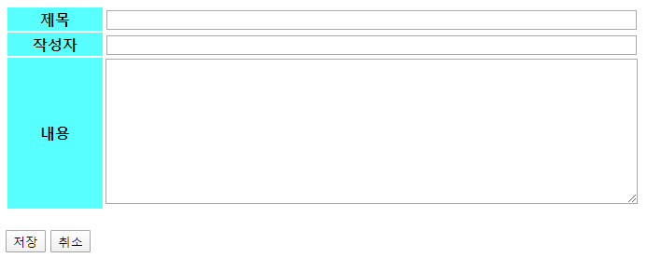
4. HTML 템플릿 준비
37: <br>
38: <input type="submit" value="저장">
39: <input type="button" value="취소" onclick="history.back()">
40: </form>
41:
42: </body>
43: </html>

Slide 15
4. HTML 템플릿 준비
[예제 9-5] 글 내용 보기 화면 (view.jsp)
1: <%@ page language="java" contentType="text/html; charset=UTF-8"
2: pageEncoding="UTF-8"%>
3:
4: <!DOCTYPE html>
5: <html>
6: <head>
7: <meta charset="UTF-8">
8: <style>
9: table { width:680px; text-align:center; }
10: th { width:100px; background-color:cyan; }
11: td { text-align:left; border:1px solid gray; }
12: </style>
13: </head>
14: <body>
15:

Slide 16
4. HTML 템플릿 준비
16: <table>
17: <tr>
18: <th>제목</th>
19: <td>글 제목 2</td>
20: </tr>
21: <tr>
22: <th>작성자</th>
23: <td>장길산</td>
24: </tr>
25: <tr>
26: <th>작성일시</th>
27: <td>2020-02-06 14:32:25</td>
28: </tr>
29: <tr>
30: <th>조회수</th>
31: <td>31</td>
32: </tr>
33: <tr>
34: <th>내용</th>
35: <td>글의 내용입니다.</td>
36: </tr>
37: </table>

Slide 17
4. HTML 템플릿 준비
38:
39: <br>
40: <input type="button" value="목록보기" onclick="location.href='list.jsp'">
41: <input type="button" value="수정"
42: onclick="location.href='write.jsp?num=2'">
43: <input type="button" value="삭제"
44: onclick="location.href='delete.jsp?num=2'">
45:
46: </body>
47: </html>

Slide 18
[참고] 데이터를 조회하는 쿼리 실행
쿼리의 종류에 따른 데이터베이스 접근 코드의 형태 정리
<%@ page import="java.sql.*" %>
구분 |  | 코드 형식
DB 접속 |  | Connection conn = DriverManager.getConnection( "jdbc:mariadb://서버주소:포트번호/사용할DB", "사용자ID", "비밀번호");
쿼리 문장 객체 준비 |  | Statement stmt = conn.createStatement();
쿼리 실행 | select 외의 쿼리 | stmt.executeUpdate(쿼리);
 | select 쿼리 | ResultSet rs = stmt.executeQuery(쿼리); while (rs.next()) { // rs.getInt(정수_필드) // rs.getString(문자열_필드) }

Slide 19
5. 게시글 리스트
템플릿 중 list.jsp를 사용
게시판 테이블에서 모든 레코드를 읽어 출력
Class.forName("org.mariadb.jdbc.Driver");
try (
Connection conn = DriverManager.getConnection("jdbc:mariadb://localhost:3308/jspdb", "jsp", "1234");
Statement stmt = conn.createStatement();
ResultSet rs = stmt.executeQuery("select * from board order by num desc");
) {
while (rs.next()) {
// 레코드 데이터 읽기
// : rs.getString("문자열_필드명"), rs.getInt("정수_필드명")
}
} catch(Exception e) {
e.printStackTrace();
}

Slide 20
6. 새 글쓰기
일단 write.jsp는 그대로 두고, insert.jsp를 새로 만들어 기능 완성
write.jsp에서 입력된 내용을, insert.jsp가 전달받아 이 내용을 게시판 테이블에 insert
끝나면 list.jsp로 돌아감
글 제목, 작성자, 내용 중 전달되지 않은 내용이 있으면 오류 출력 후 이전화면으로 ←JS
전달된 값을 읽는 방법
request.getParameter("입력_태그의_name_속성")
오늘 날짜와 현재 시간 구하기 (글 작성 시간 저장 시 필요)
다른 페이지로 이동
response.sendRedirect("list.jsp");
return;
String curTime = LocalDate.now() + " " +
LocalTime.now().toString().substring(0, 8);

Slide 21
7. 글 내용 보기
view.jsp를 수정
게시판 테이블에서 지정된 글 데이터 하나를 읽어 화면에 출력
출력하기 전에, 글 제목과 내용이 웹 페이지에 올바르게 출력되도록 공백과 줄 바꿈 처리
title = title.replace(" ", "&nbsp;")%>
content = content.replace(" ", "&nbsp;").replace("\n", "<br>")%>

Slide 22
8. 글 수정
write.jsp를 수정하여 글 작성/수정에 모두 사용할 수 있도록 함
update.jsp 새로 만듦 → insert.jsp를 복사하여 만들고, 필요한 부분만 수정
실행할 쿼리를 update로 변경
끝나면 view.jsp?num= 으로 돌아감
새 글쓰기 모드를 가정하고 변수 초기값 설정
if (글 번호가 주어졌으면) {
글번호 num인 레코드를 읽고, 작성자, 제목, 내용, form의 action을 설정
}
설정된 변수 값을 입력란의 초기값으로 설정
새글쓰기 모드 : insert.jsp
수정모드 : update.jsp?num=

Slide 23
9. 글 삭제
delete.jsp 만들기
insert.jsp를 복사하여 만들고,
필요 없는 부분은 삭제 : 전달된 글 제목, 작성자, 글 내용 체크하여 에러 출력하는 부분
실행할 쿼리를 delete로 수정

Slide 24
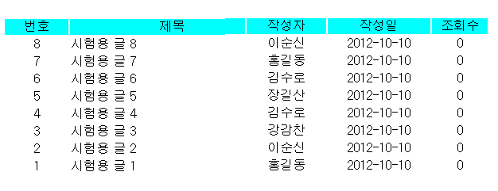
연습문제
완성된 게시판에 페이지네이션 기능을 추가해 보시오.
게시글은 페이지로 나뉘어져 출력되어야 함
하단에는 Pagination Control이 있어야 함
< 11 12 13 14 15 >
http://localhost/list.php 또는
http://localhost/list.php?page=1 로 보이는 페이지
레코드 번호
0
1
2
3
4
5
6
7
Page 1
Page 2
http://localhost/list.php?page=2 로 보이는 페이지

